Slide 1
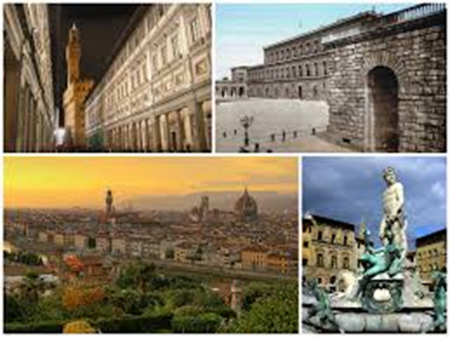
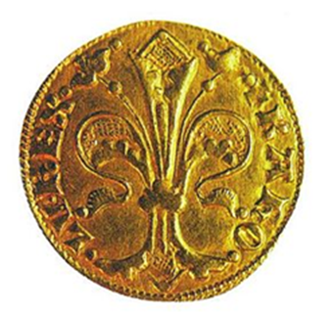
Mađarska forinta (HUF)
Njegovo podrijetlo:
Ime je dobila po gradu Firenci
Latinski naziv: florentinus

Slide 2
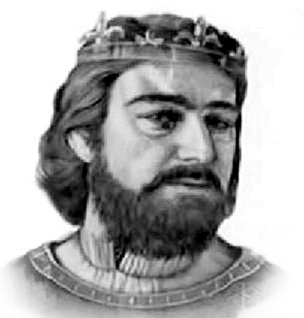
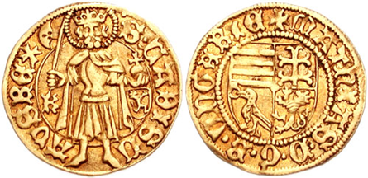
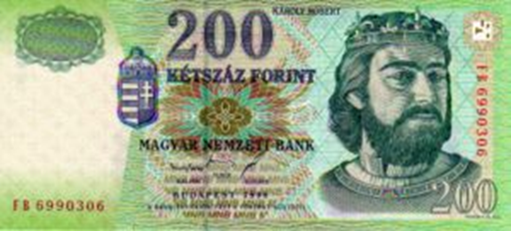
Mađarski zlatni novčići 1325-1553
Robert Charles
Zlatni novčići
Ivan Krstitelj
Legenda „Karolus rex“

Slide 3
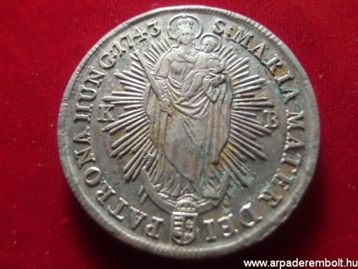
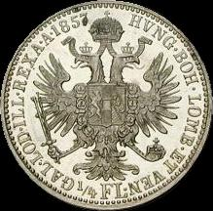
Srebrni forint , 1750-1892
Dvije glavne vrste:
forinta konvencije
Austrijska forinta vrijednosti

Slide 4
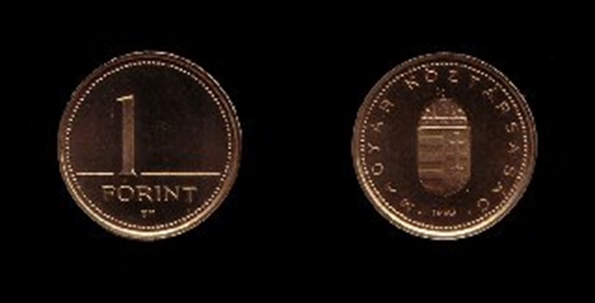
Današnja mađarska forinta

Slide 5
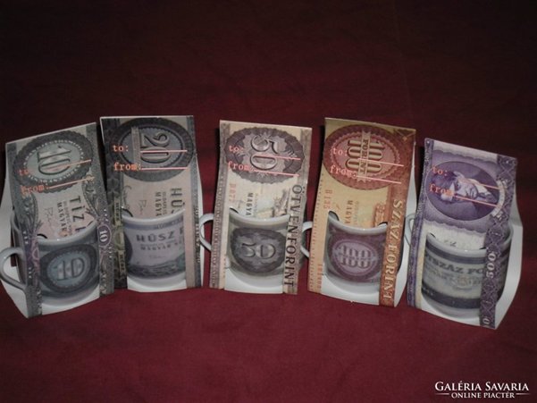
EURO

Slide 6
Hvala na pažnji!

